Slide 1

Strategický management
XSM
30. 11. 2022
Olomouc
Autor: Ing. Jaroslav Škrabal

Slide 2
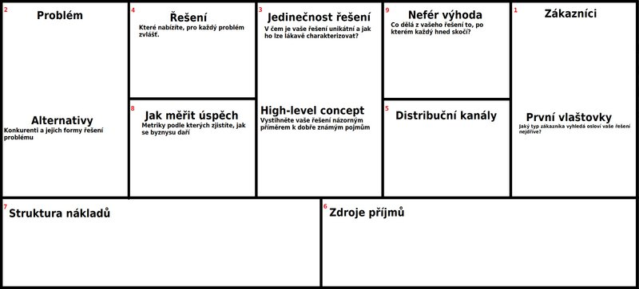
Lean Canvas
2/5

Slide 3
Jak udělat Lean Canvas
Jeho podstatou je 9 oblastí, nad kterými by se měl každý podnikatel zamyslet a odpovědi na ně zanést na jednu jedinou stránku, tj. velmi stručně.
Těmito oblastmi jsou:
  Zákazníci – Sem by si měl podnikatel poznamenat, koho chce svým produktem nebo třeba službou oslovit. Následně může doplnit, komu je produkt šitý na míru a kdo tedy budou jeho první zákazníci.
  Problém – Podnikatel by měl vědět, jaký hlavní problém nebo problémy zákazníkům jeho produkt nebo služba řeší. Měl by se také zamyslet, jestli už existují nějaká řešení tohoto problému, které chce svým produktem nahradit, a ty i vypsat.
  Řešení – Do tohoto úseku by měl podnikatel doplnit, co přesně z jeho produktu či služby definovaný problém či problémy řeší.
  Jedinečnost řešení – Podnikatel si musí ujasnit, proč zrovna o jeho produkt, službu apod. by se měli zákazníci zajímat, jaký je jeho/její unikátní benefit.
  Zdroje příjmů – Sem patří například to, kolik by měl daný produkt nebo služba stát, aby se výroba i prodej opravdu vyplatily, popř. obecněji jakým způsobem bude podnikatel na dané věci vydělávat.
  Distribuční kanály – Je třeba také vědět, jakým způsobem se produkt či služba k zákazníkům dostane. Vždy je nutné vybrat právě takové platformy (sociální sítě, noviny, televizi, web apod.), na kterých se daní zákazníci pohybují.
  Jak měřit úspěch – V tomto úseku by měl podnikatel definovat, podle čeho chce úspěch svého záměru měřit, tj. konkrétní hodnoty, kterých má být v určitém časovém úseku dosaženo (zisk, zájem zákazníků, noví zákazníci apod.).
  Struktura nákladů – Sem patří hrubý přehled financí, fixní, variabilní i počáteční náklady na realizování podnikatelského plánu i odhad, jak dlouho firma vydrží, dokud nezačne vydělávat.
  Nefér výhoda – Poslední blok patří takové výhodě, kterou má podnikatel či jeho nabídka, a nikdo jiný. Mělo by se jednat o takovou výhodu, kterou jen tak někdo nenapodobí, a zůstane tedy konkurenční alespoň nějakou dobu. Patří sem například expertní znalosti, interní informace, stávající zákazníci apod.
3/5

Slide 4
Praktické cvičení
Lean Canvas
4/5

Slide 5
DĚKUJI ZA POZORNOST

